Slide 1
МОЪВЕДДУЛ 2.1
МОДУЛ 1.4
Нередности и измами. Мерки за борба с измамите.
Хасково, 29 март 2017
ОБУЧЕНИЕ „ИЗПЪЛНЕНИЕ НА ПРОЕКТИ“

Slide 2
НЕРЕДНОСТ И ИЗМАМА
Декларация за запознаване с понятията за „нередност“ и „измама" и процедурата по докладване се подписва от всички бенефициери и е част от Договора за субсидия.
Всяко нарушение на разпоредба на общностното право, произтичащо от действие или бездействие на икономически оператор, което има или би имало като последица нанасянето на вреда на общия бюджет на ЕC е нередност.
Съмнението за измама е нередност даваща основание за образуване на административно или съдебно производство на национално ниво, с цел да се определи съществуването на определено умишлено поведение.
Умишлената нередност е измама!

Slide 3
ИЗПЪЛНЕНИЕ НА ПРОЕКТА И РИСК ОТ ИЗМАМА
При изпълнението на проекта, трябва да се спазват следните указания:
Всички действия, свързани с изпълнението на проекта трябва да са етични;
Препоръчваме да има вътрешен кодекс на поведение, вкл. за политиката за конфликт на интереси, който е известен на всичките служители, участващи в проекта;
Следване на Наръчниците и документите, предоставени от УО;
Особено внимание следва да се обърне на документите представени на първо ниво на контрол. Всички фактури трябва да обозначават номера на проекта;
Представянето на фалшиви документи може да има последствия, включително финансови - за целия проект или на част от него.

Slide 4
ПРОВЕЖДАНЕ НА ТРЪЖНИ ПРОЦЕДУРИ И РИСКА ОТ ИЗМАМА (1)
Действия, които могат да помогнат да се предотврати измама:
Да не се разделя поръчката на няколко отделни поръчки на по-ниска стойност: две или повече последователни, свързани поръчки от същия изпълнител на стойност под праговете; отделни договори за труд и материали, всеки от които е под праговете; последователни покупки малко под праговете;
Да се ​​спазва принципа за “четири очи” за всички документи;
Личното участие в процедурата за възлагане - трябва да се съблюдава за конфликт на интереси (чл.15 от Договора за субсидия);
Да се спазват разпоредбите на Общността по отношение на процеса на възлагане на обществени поръчки;
Не трябва да се допускат тръжни манипулации и получаване на подкупи.

Slide 5
ПРОВЕЖДАНЕ НА ТРЪЖНИ ПРОЦЕДУРИ И РИСКА ОТ ИЗМАМА (2)
Не допускайте умишлено лошо управление при провеждането на тръжни процедури;
Да се ​​спазва принципа на прозрачност и конкурентост за всички процедури за обществени поръчки: процедурите за възлагане на обществени поръчки се правят публични за всички участници в търга (документите се публикуват на сайта на програмата, на бенефициентския портал и т.н.);
Осигуряване на адекватни мерки за сигурност за неотворени оферти и прозрачен процес на отваряне офертите;
Използвайте подходящи експерти в оценителните комисии;
Използвайте по най-добрия начин оценителната комисия;

Slide 6
ПРОВЕЖДАНЕ НА ТРЪЖНИ ПРОЦЕДУРИ И РИСКА ОТ ИЗМАМА (3)
Съвети, които могат да помогнат на оценителната комисия да идентифицира тайно споразумение:
Очевидни връзки между участниците в търга, например общи адреси, персонал, телефонни номера и др.;
Изпълнител включва подизпълнители в офертата си, които участват в същата тръжна процедура;
Квалифицирани изпълнители се оттеглят от търга и стават подизпълнители или кандидат с ниска цена се оттегля и става подизпълнител;
Някои компании винаги се явяват на търгове едни срещу други;
Загубилите кандидати не могат да бъдат намерени в интернет пространството, бизнес директории, нямат адрес и т.н. (фалшиви или измислени);
Кореспонденция или други признаци, че участниците обменят информация за цените, разделят територии или влизат в неформални споразумения.

Slide 7
ИЗПЪЛНЕНИЕ НА ДОГОВОРИТЕ И РИСКА ОТ ИЗМАМА
Осигурете прозрачност на информацията за договора:Името на изпълнителя, стойността на договора, вида на процедура, предмет на договора и т.н.
Осигурете правилното изпълнение, мониторинг и контрол на договора и използвайте подходящите експерти за: извършване на проверки за качеството на дейностите; проверка на резултатите като доказателство за разходите; извършване на проверка на фактури за дублиране или фалшификация;
Извършване на щателна проверка на качеството на продуктите/ услугите /продуктите закупени /извършени спрямо спецификациите;
Изисквайте актове/сертификати или
друга форма на удостоверение издадени
от независим източник, да бъдат
предвидени при завършване на
дейностите.

Slide 8
ПРИМЕРИ ЗА НЕРЕДНОСТИ (1)
Промяна на обявените тръжни условия, трябва да води до нова тръжна процедура, а не до продължаване на старата;
Трябва да се води стриктна документация за всяка стъпка на тръжната процедура;
Конфликт на интереси:
Членовете на оценителната комисия и участниците в процедурата са роднини по права или съребрена линия, или имат общи икономически интереси;
Превишаване на дължимото плащане - начално, междинно, крайно;
Липса или неизползване по предназначение на закупеното оборудване, в т.ч. и когато стоката или услугата е своеволно заменена, не е обозначена или не е осчетоводена надлежно;

Slide 9
ПРИМЕРИ ЗА НЕРЕДНОСТИ (2)
Представяне на невярна, подвеждаща информация относно предмета, естеството, качеството и количеството на стоката или услугата;
Разходи, непредвидени в бюджета на проекта или несвързани с постигането на целите на проекта - вкл. разходи, за дейности извършени преди стартирането на проекта или за дейности извършени след приключването на договора;
Непостигане на целите на проекта - невъзможност или нежелание на получателят на средствата да изпълни /спази/ свое задължение по договора, в резултат на което част от предвидените дейности, работи, стоки остават неизпълнени;
Неизвършване на предвидените дейности в уговорените
срокове - крайни, междинни и т.н;
Недопускане извършването на проверка или инспекция;
Двойно счетоводство, липса на счетоводни данни, недостатъчност на счетоводната информация;
Частично или пълно двойно финансиране.

Slide 10
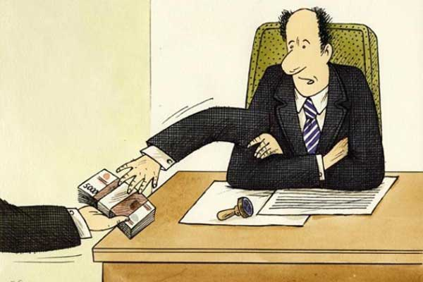
ПРИМЕРИ ЗА ИЗМАМА
Умишленото представянето на неверни, неточни, непълни документи;
Непредставянето или укриването на определена информация, при наличие на задължение за представянето й;
Използването на средства за цели различни от тези за които са отпуснати;
Предоставянето на средства на лица или организации, които нямат право да ги получат защото не отговарят на специфичните условия за отпускането им;
Документи с невярно съдържание
/подправени/ или документи с
непълни данни - при фактури,
доклади, искания за плащане,
актове за собственост и т.н.

Slide 11
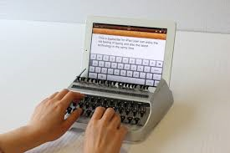
СИГНАЛ ЗА НЕРЕДНОСТ
Всяко лице има право да подава сигнали за нередности и измами, във връзка с изпълнението на проекти и програми финансирани от фондовете на ЕС;
Сигналът за нередност трябва да съдържа
минимум следната информация:
да дава ясна референция за конкретния проект,
финансиращата програма, административното звено
и описанието на нередността;
Сигнал за нередност може да бъде адресиран до Управляващия орган/Националния партниращ орган, ресорния заместник-министър или ръководителя на ведомството, директора на дирекция „Защита на финансовите интереси на Европейския съюз“ /АФКОС/ – МВР, Европейска служба за борба с измамите /ОЛАФ/ и др.

Slide 12
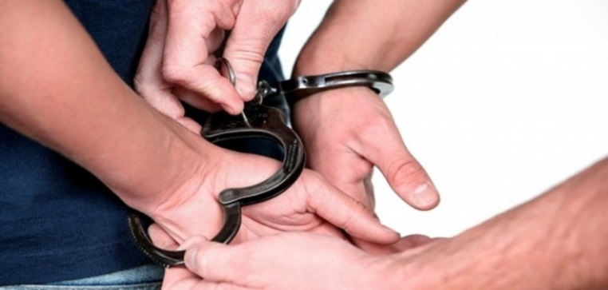
АДМИНИСТРИРАНЕ НА СИГНАЛА ЗА НЕРЕДНОСТ
По всеки постъпил сигнал за нередност се извършва проверка, с цел изясняване на достоверността на изложените в него обстоятелства.
След първоначалната проверка се изпраща писмо до партньора за направените констатации. В срок до 10 работни дни, бенефициерът може да представи своето възражение по изложените констатации, както и допълнителни документи, относими към случая.
Постъпилото възражение и допълнителните доказателства, се разглеждат и се изготвя окончателен доклад до Ръководителя на УО с предложение за установяване на нередност и окончателно
определяне на финансовото изражение
или с предложение постъпилият сигнал
за нередност да бъде приключен
със заключение за липса на нередност.

Slide 13
ФИНАНСОВИ ПОСЛЕДИЦИ
Изплатените нередни средства следва да бъдат възстановени от допусналият /извършилият/ нередността:
Доброволно възстановяване на сумата в указания срок или прихващане на неправомерно изплатената сума по нередността заедно с начислената лихва,
Принудително възстановяване - по административно-правен ред.
Тогава когато нередността няма финансово изражение (т.е. тя е открита преди да бъде извършено каквото и да е плащане по проекта) превантивно трябва да се спрат дължимите плащания по проекта, като получателят на средствата бъде уведомен за това;
Дължимото плащане се извършва само
след отстраняването на нередността.

Slide 14
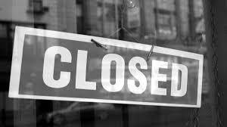
ПРИКЛЮЧВАНЕ НА НЕРЕДНОСТТА
Нередността се приключва в случаите на:
възстановяване на недължимо платените и надплатените суми, както и неправомерно получените или неправомерно усвоените средства;
приключване на започнатата процедура по административно-правен ред с влязъл в сила административен/съдебен акт;
приключила административна процедура на национален инспекционен/контролен орган;
при изпълнение на задължения на бенефициера/партньора, неизпълнението на които е било основание за регистриране на нередността;
заличаване на длъжника от търговския регистър;
когато нередността е открита преди извършване на плащания по проекта от УО и бенефициера/партньорът поеме финансовите последици от нередността или поиска да бъде прекратен договорът за безвъзмездна финансова помощ.
установяване на факти, опровергаващи основанията за установяване на нередността – случаят се приключва чрез прекратяване;
отпадане на възможността за принудително събиране;
извършена финансова корекция.
При възникване на нови обстоятелства разглеждането на случая може да бъде възобновено.

Slide 15
Благодаря ви за вниманието!

